Slide 1
커맨드 객체 값 검증과
에러메시지
4조 Spring 발표

Slide 2
커맨드 객체 값 검증과 에러메시지
객체 값 검증이 필요한 이유
요청 파라미터 값을 확인하지 않고 그대로 사용하게 되면 데이터베이스에 잘못된 데이터가 들어갈 가능성이 있다
4조 Spring 발표

Slide 3
커맨드 객체 값 검증과 에러메시지
요청 파라미터 값 검사 방법
웹 브라우저 : 자바스크립트를 이용해서 데이터를 웹 서버에 전송하기 전에 미리 검사
웹 서버 : 전달받은 요청 파라미터의 값을 검사. 값이 올바르지 않을 경우 에러 코드를 응답하거나 재입력을 위한 폼 화면을 웹 브라우저에 전송
4조 Spring 발표

Slide 4
커맨드 객체 값 검증과 에러메시지
Validator 인터페이스
Public interface Validator {
boolean supports(Class<?> clazz);
void validate(Object target, Errors errors);
}
Validate 메서드의 target은 parameter 값 검증 객체이고
Errors는 parameter 값이 올바르지 않을 경우 그 내용을 저장하기 위해 사용된다
4조 Spring 발표

Slide 5
커맨드 객체 값 검증과 에러메시지
Errors
Validator 객체 데이터에 오류가 있을 경우 Errors 객체에 오류를 등록한다
Errors 인터페이스의 주요 method
-reject
전체 객체에 대한 글로벌 에러 코드 추가
객체 자체의 에러 정보를 추가할 때 사용
-rejectValue
필드에 대한 에러 코드 추가
4조 Spring 발표

Slide 6
커맨드 객체 값 검증과 에러메시지
Errors
에러 발생 여부 확인 가능한 method
-boolean hasErrors() : 에러가 존재하는 경우 true 리턴
다른 method도 존재하지만 hasErrors() 메서드를 이용하면 모든 검증 에러 존재 여부를 확인 가능
4조 Spring 발표

Slide 7
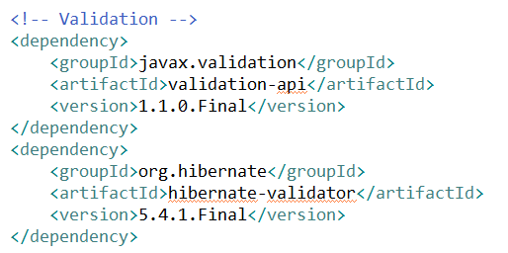
커맨드 객체 값 검증과 에러메시지
@Valid 애노테이션
@Valid 애노테이션은 Bean Validation API(JSR303)에 정의
pom.xml 파일에 jar 파일 클래스패스에 등록
JSR 303 애노테이션의 단점을 보완하기 위한 모듈
4조 Spring 발표

Slide 8
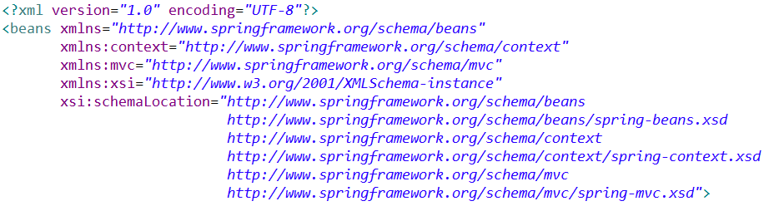
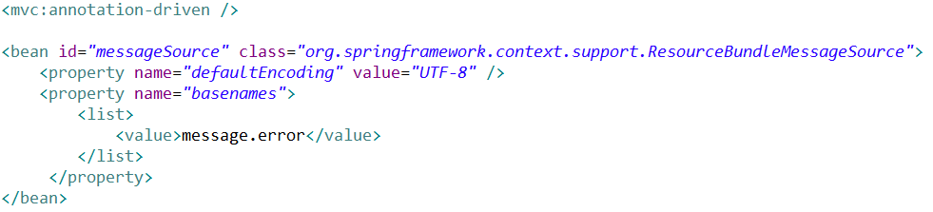
커맨드 객체 값 검증과 에러메시지
JSR303 및 Hibernate 설정방법
4조 Spring 발표

Slide 9
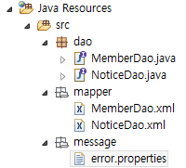
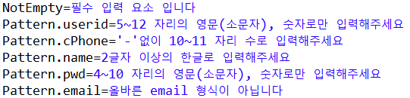
커맨드 객체 값 검증과 에러메시지
JSR303 및 Hibernate 설정방법
4조 Spring 발표

Slide 10
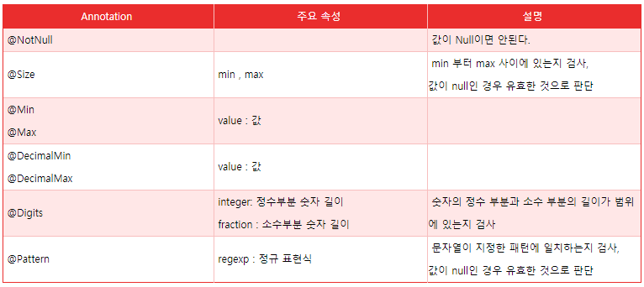
커맨드 객체 값 검증과 에러메시지
JSR303 및 Hibernate 설정방법
Validator 클래스 작성 없이 애노테이션만으로 커맨드 객체의 값 검증을 처리
@NotNull을 제외한 나머지 애노테이션은 값이 null인 경우 유효한 것으로 판단
또한 @NotNull만 사용하면, 빈 문자열일 경우 값 검사 과정에서 통과
4조 Spring 발표

Slide 11
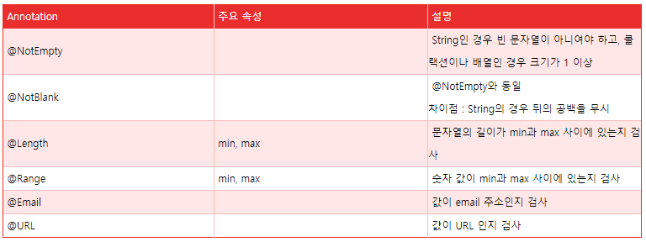
커맨드 객체 값 검증과 에러메시지
JSR303 및 Hibernate 설정방법
JS303에 정의된 단점 보완
@NotEmpty와 @Range 같은 추가적인 애노테이션 사용가능
4조 Spring 발표

Slide 12
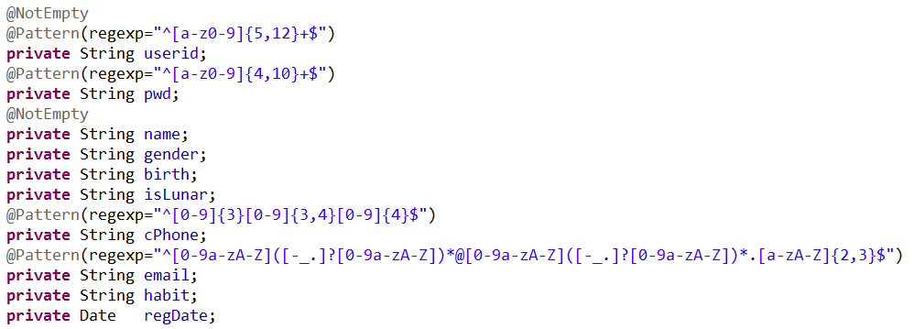
커맨드 객체 값 검증과 에러메시지
JSR303 및 Hibernate 설정방법
4조 Spring 발표

Slide 13
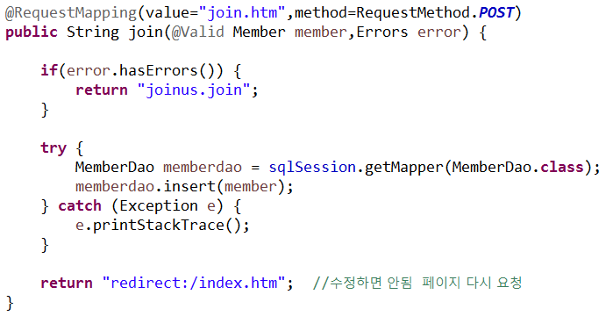
커맨드 객체 값 검증과 에러메시지
JSR303 및 Hibernate 설정방법
4조 Spring 발표

Slide 14
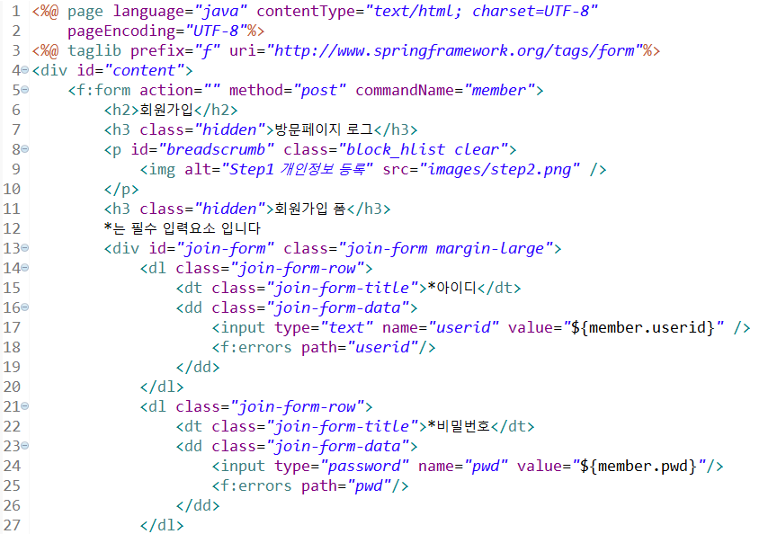
커맨드 객체 값 검증과 에러메시지
JSR303 및 Hibernate 설정방법
4조 Spring 발표

